Slide 1
Источники для ВОЛС. Светодиоды и полупроводниковые лазеры на гетероструктурах
Выполнили: студенты группы 21520
Борисевич Р. А.
Терлецкий Д. А.
Петрозаводск 2017

Slide 2
Содержание
1. Источники излучения, применяемые в ВОЛС
2. Общие сведения о гетеропереходах
3. Светодиоды
3.1. Общие сведения
3.2. Светодиоды видимого диапазона
3.3. Светодиоды инфракрасного диапазона
3.4. Светодиоды на соединениях нитрида галлия
4. Полупроводниковые лазеры
4.1. Общие сведения
4.2. Лазеры на гетероструктурах

Slide 3
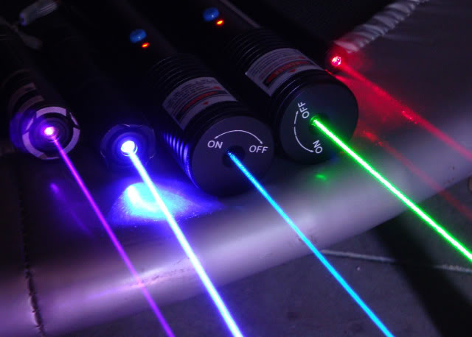
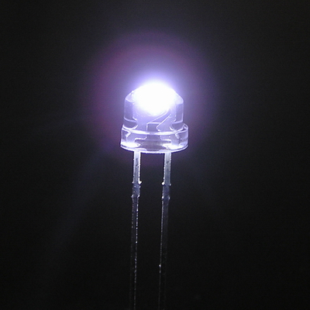
Источники излучения, применяемые в ВОЛС
Главным элементом волоконно-оптической линии связи (ВОЛС) является источник излучения.
Основные требования к источникам излучения, применяемым в ВОЛС:
длина волны излучение источника должна соответствовать минимуму затухания оптического волокна;
источник излучения должен обладать достаточным быстродействием;
источник излучения должен иметь достаточно большую мощность;
температурные колебания не должны сказываться на функционировании источника излучения;
стоимость источника излучения должна быть относительно невысокой

Slide 4
Общие сведения о гетеропереходах
Гетеропереходом называют контакт двух полупроводников различного вида и разного типа проводимости.
Примеры гетеропереходов:
n-Ge – p-GaAs (классический переход);
p-GaAs – p⁺-GaInP.
Условия, необходимые для существования гетероперехода:
структура кристаллической решетки полупроводников должна быть одинакова;
постоянные решетки и температурные коэффициенты расширения (ТКР) у этих материалов должны совпадать с высокой степенью точности.

Slide 5
Типичные материалы гетеропереходов:
германий (Ge);
арсенид галлия (GaAs);
фосфид индия (InP);
четырехкомпонентный раствор (In_{x}Ga_{1-x}As_{y}P_{1-y}).
Характерные особенности гетероперехода:
автоматическая реализация явления односторонней инжекции;
наличие двумерного электронного газа в области «пичка»;
явление сверхинжекции.

Slide 6
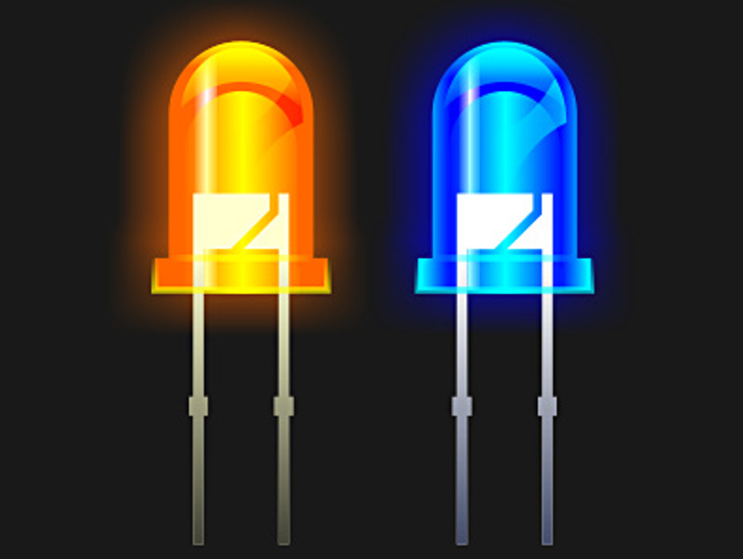
Светодиоды Общие сведения
Светодиодом, или излучающим диодом, называют полупроводниковый диод на базе p-n-перехода или гетероперехода, излучающий кванты света при протекании через него прямого тока. При этом излучаемый свет монохроматичен. Длина волны излучения определяется химическим составом используемых полупроводниковых материалов и легирующих примесей.
Внешний вид светодиодов

Slide 7
Таблица – доступные цвета с диапазоном длин волн и материал
Цвет | Длина волны (нм) | Материал полупроводника
Инфракрасный | λ > 760 | GaAs, AlGaAs
Красный | 610 < λ < 760 | AlGaAs, GaAsP, AlGaInP, GaP
Оранжевый | 590 < λ < 610 | GaAsP, AlGaInP, GaP
Желтый | 570 < λ < 590 | GaAsP, AlGaInP, GaP
Зеленый | 500 < λ < 570 | InGaN/GaN, GaP, AlGaInP, AlGaP
Синий | 450 < λ < 500 | ZnSe, InGaN, SiC, Si
Фиолетовый | 400 < λ < 450 | InGaN
Пурпурный | Смесь нескольких спектров | Двойной: синий/красный диод, синий с красным люминофором, или белый с пурпурным пластиком
Ультрафиолетовый | λ < 400 | Алмаз, BN, AlN, AlGaN, AlGaInN
Белый | Широкий спектр | Синий/фиолетовый диод с люминофором

Slide 8
Светодиоды видимого диапазона
Спектральная чувствительность человеческого глаза находится в диапазоне цветов от фиолетового до красного и имеет максимум для зеленого цвета.
В качестве излучательной среды в светодиодах видимого диапазона следует использовать прямозонные полупроводники с шириной запрещенной зоны 1,8—2,8 эВ.
Твердый полупроводниковый раствор GaAs_{1–x}P_{x}:
x = 0, GaAs, E_{g} = 1,424 эВ;
x = 1, GaP, E_{g} = 2,31 эВ.

Slide 9
Энергетическая зонная структура GaAs_{1–x}P_{x}. Значения состава соответствуют красному (x = 0,4), оранжевому (0,65), желтому (0,85) и зеленому (1,0) цветам

Slide 10
Светодиоды инфракрасного диапазона
Области применения светодиодов ИК-излучения:
оптоэлектронные устройства коммутации;
оптические линии связи;
системы дистанционного управления.
Наиболее распространенный в настоящее время инфракрасный источник – это светодиод на основе GaAs (λ = 0,9 мкм).
Также в ИК-светодиодах используется твердый раствор переменного состава GaInAsP (λ = 1,0–1,3 мкм), наиболее популярный Ga_{0,28}In_{0,72}As_{0,6}P_{0,4} (λ = 1,26 мкм).

Slide 11
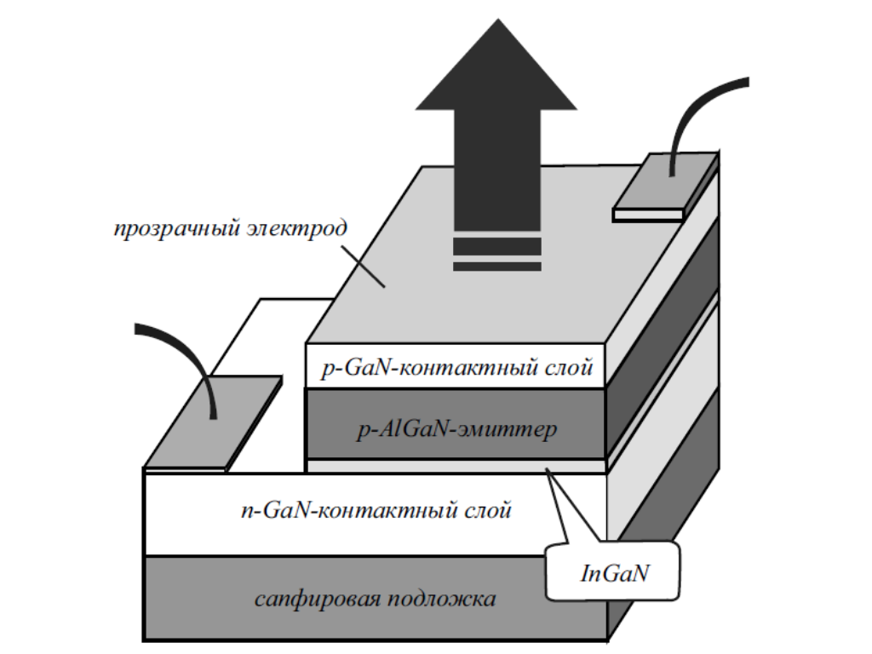
Светодиоды на соединениях нитрида галлия
Нитриды элементов третьей группы (GaN, AlN, InN) и тройные соединения на их основе являются широкозонными полупроводниками с прямыми оптическими переходами.
Особенности светодиодов на основе гетероструктуры InGaN/GaN:
высокая интенсивность люминесценции;
высокое значение квантового выхода.

Slide 12
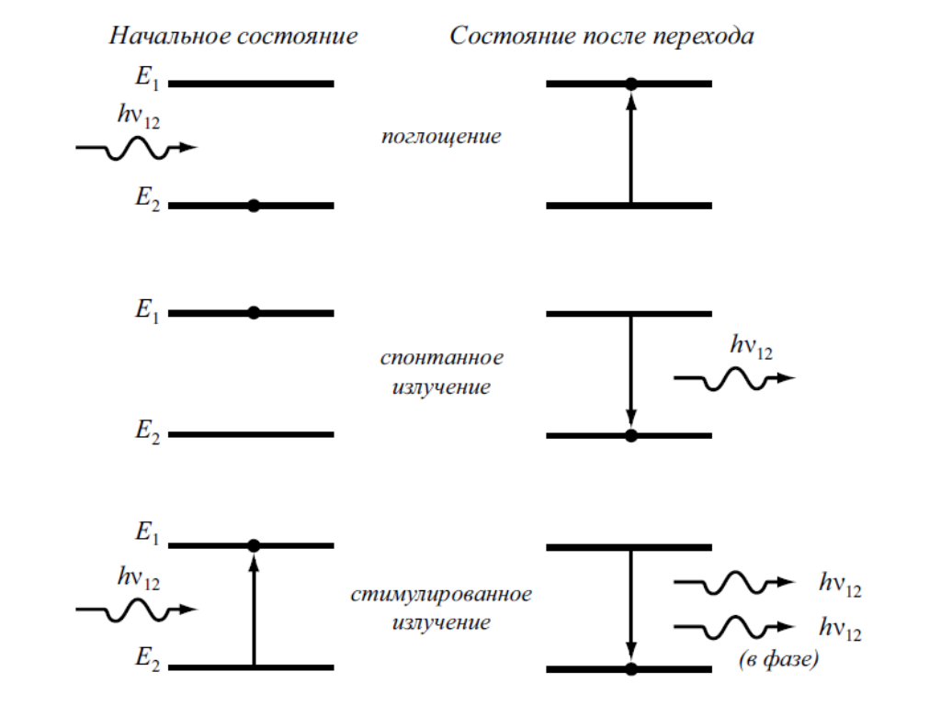
Полупроводниковые лазеры Общие сведения
Полупроводниковым лазером называют оптоэлектронное устройство, генерирующее когерентное излучение при пропускании через него электрического тока.
Схема энергетических уровней, иллюстрирующая спонтанное и стимулированное излучение

Slide 13
Принцип действия и конструктивные особенности полупроводниковых лазеров во многом сходны с полупроводниковыми светодиодами.
Принцип действия полупроводникового лазера на основе p-n-перехода: а) отсутствие смещения; б) при смещении в прямом направлении

Slide 14
Конструктивно активный слой из p-n-перехода помещается между двумя металлическими электродами. Типичные размеры активной области не превышают 200–500 мкм, отражающие поверхности создаются путем скалывания выходных граней полупроводникового монокристалла.
[Размер лазерного пучка ≈ 5 мкм] > [активная область в поперечном направлении = 1 мкм] → пороговая плотность тока ≈ 10⁵ А/см² (GaAs) → перегрев лазера.
Значение тока, при котором появляется линия когерентного излучения, называют пороговым током.

Slide 15
Лазеры на гетероструктурах
Лазеры на гетероструктурах
с одним гетеропереходом: n-GaAs – p-Ge, p-GaAs – n-Al_{x}Ga_{1–x}As;
c двумя гетеропереходами: n-Al_{x}Ga_{1–x}As – p-GaAs – p⁺-Al_{x}Ga_{1–x}As).
Использование гетероперехода позволяет реализовать одностороннюю инжекцию при слаболегированном эмиттере лазерного диода и существенно уменьшить пороговый ток.

Slide 16
Зонная диаграмма полупроводникового лазера на двойном гетеропереходе: а) чередование слоев в лазерной двойной n-p-p+-гетероструктуре; б) зонная диаграмма двойной гетероструктуры при нулевом напряжении; в) зонная диаграмма лазерной двойной гетероструктуры в активном режиме генерации лазерного излучения

Slide 17
Активная область представляет собой слой n-GaAs толщиной от одной десятой до трех десятых микрометра (0,1–0,3 мкм). В такой структуре удается снизить пороговую плотность тока почти на два порядка (~10³ А/см²) по сравнению с устройством на гомопереходе.
Структура полупроводникового лазера на двойном гетеропереходе: приборная реализация лазерного диода Al_{0,3}Ga_{0,7}As (p) – GaAs (p) и GaAs (n) – Al_{0,3}Ga_{0,7}As (n), активная область – слой из GaAs (n)

Slide 18
Самая слабая зависимость от температуры из всех лазерных структур наблюдается для лазеров на двойных гетероструктурах (ДГ-лазеров). Поскольку J_{th} в ДГ-лазерах при 300 К может достигать значений порядка 10³ А/см² и менее, оказывается возможным реализовать режим непрерывной генерации при комнатной температуре.
Зависимость пороговой плотности тока от температуры для различных типов полупроводниковых лазеров

Slide 19
Список использованной литературы
Гуртов В. А. «Оптоэлектроника и ВОЛС»
Гуртов В. А. «Твердотельная электроника»
Мухитдинов М, Мусаев Э.С. Светоизлучающие диоды и их применение.//Известия ОшТУ, 2014 №2, часть 1
https://ru.wikipedia.org/wiki/%D0%A1%D0%B2%D0%B5%D1%82%D0%BE%D0%B4%D0%B8%D0%BE%D0%B4
http://netclo.ru/kharakteristiki-opticheskogo-volokna/

Slide 20
Спасибо за внимание!

